Slide 1
Формирование информационной компетентности участников образовательного процесса

Slide 2
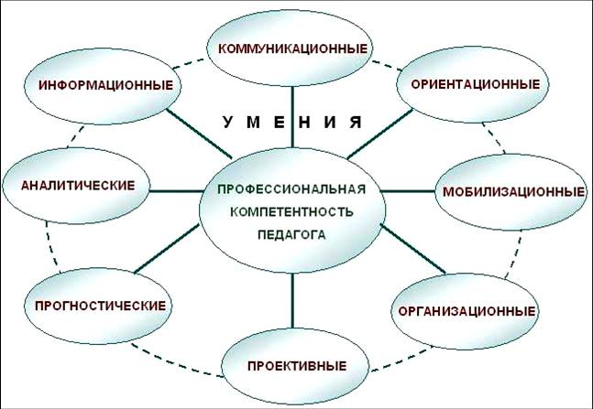

Slide 3
Информационные умения
знание и умение использовать рациональные методы поиска и хранения информации в современных информационных массивах;
умение представить информацию в Интернет;
умение организовать самостоятельную работу учащихся посредством Интернет-технологий;
владение общими приемами редактирования текстовой и числовой информации;
владение приемами сохранения, копирования и переноса информации в электронном виде;
владение навыками поиска информации на электронных мультимедийных носителях
представление информации средствами презентационных технологий

Slide 4
Формирование информационной компетенции
повышение квалификации и курсовая переподготовка;
курсы повышения квалификации, организованные учителями информатики ОУ;
педагогические советы, семинары, конференции;
участие в городских мероприятиях, организованных УО;
работа проблемной группы «Внедрение ИКТ»;
общение педагогов школы между собой и с коллегами из других ОУ;
консультации, наиболее ИКТ – компетентных сотрудников ОУ,
работа над темой по самообразованию;
обобщение и трансляция педагогического опыта в области использования ИКТ.

Slide 5
Цель:
создание высокой мотивации учителя-предметника для изучения основ компьютера;
обеспечение учителя-предметника в соответствии с его потребностями, необходимым уровнем знаний, умений и навыков для проведения уроков с использованием возможностей, которые предоставляют информационные технологии

Slide 6
Задачи:
I этап:
Создание у учителей – предметников представления о возможности и необходимости использования ИКТ в учебном процессе.
Обучение педагогов основам КГ.
Определение круга педагогов, работающих над проблемой использования ИКТ в учебном процессе.

Slide 7
Задачи:
II этап:
Мотивация учителей к использованию ИКТ в учебном процессе и расширение круга педагогов, внедряющих их.
Разработка методики использования ИКТ в учебном процессе.
Техническое оснащение школы.
Формирование единого информационного пространства школы.
Выделение творчески работающих педагогов школы, повышение их квалификации в области применения ИКТ и распространение успешного опыта в педагогической деятельности.

Slide 8
Задачи проблемной группы «Внедрение ИКТ»
развитие у учителей имеющихся навыков работы с информацией и приобретение новых в условиях постоянного совершенствования компьютерного обеспечения;
оказание помощи педагогам и учащимся в использовании средств информационно-компьютерных технологий;
организацию работы школьных средств массовой информации с применением ИКТ;
активизацию внедрения метода проектов;
создание школьной медиатеки.

Slide 9
Уровни обучения КГ:
Основы КГ.
Пользователь Интернет.
Текстовые редакторы.
Создание мультимедийных презентаций.
Создание веб-сайта.
Использование.

Slide 10
Педагогический совет
«Информатизация образовательной среды»
Эффективное использование новых информационных технологий и информационных ресурсов с целью качественного обучения учащихся

Slide 11
Методический день:
Внедрение информационных технологий – одно из условий успешной социализации учащихся
Формирование ключевых компетенций учащихся с помощью современных технологий обучения

Slide 12
Семинар-практикум
Здоровьесберегающие и новые информационные технологии – условие реализации модернизации Российского образования
Технология проведения уроков с использованием современных информационных и коммуникационных технологий
Организация тестового контроля с использованием ИКТ
Внедрение в образовательный процесс программных комплексов: Net-школа
Использование обучающих программ в образовательном процессе. Внедрение комплекса обучающих программ КМ-Школа
Эффективный поиск информации в Internet

Slide 13
ИТ обучения - это педагогическая технология, применяющая специальные способы, программные и технические средства (кино, аудио- и видеотехнику, компьютеры, телекоммуникационные сети) для работы с информацией"

Slide 14
Целью ИТ является качественное формирование и использование информационных ресурсов в соответствии с потребностями пользователя.
Методами ИТ являются методы обработки данных. В качестве средств ИТ выступают математические, технические, программные, информационные, аппаратные и др. средства.

Slide 15
ИТ разделяются на две большие группы: технологии с избирательной и с полной интерактивностью.
1) К первой группе принадлежат все технологии, обеспечивающие хранение информации в структурированном виде. Сюда входят банки и базы данных и знаний, видеотекст, телетекст, Интернет и т.д. Эти технологии функционируют в избирательном интерактивном режиме и существенно облегчают доступ к огромному объему структурируемой информации. В данном случае пользователю разрешается только работать с уже существующими данными, не вводя новых.

Slide 16
2) Вторая группа содержит технологии, обеспечивающие прямой доступ к информации, хранящейся в информационных сетях или каких-либо носителях, что позволяет передавать, изменять и дополнять ее.

Slide 20
Использование ИКТ позволяет:
повысить уровень владения предметной информацией в преподавательской деятельности;
развить имеющиеся и приобрести новые навыки работы с информацией в условиях постоянного совершенствования компьютерного обеспечения;
освоить новые технологии обучения;
изменять содержания курсов, набор учебных задач;
сочетать индивидуальный подход и коллективные формы работы;
распространять свой опыт;
реализовать методы обучения для различных категорий учащихся;
контролировать процесс усвоения знаний;
высвободить время для работы с учащимися;
сделать эффективной самостоятельную работу учащихся.

Slide 21
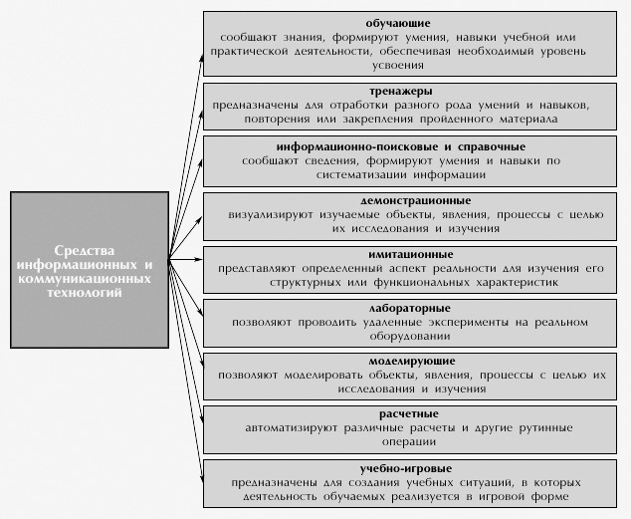
Классификация средств ИКТ по области методического назначения:

Slide 22
Дидактические задачи, решаемые с помощью ИКТ
Совершенствование организации преподавания, повышение индивидуализации обучения;
Повышение продуктивности самоподготовки учащихся;
Индивидуализация работы самого учителя;
Ускорение тиражирования и доступа к достижениям педагогической практики;
Усиление мотивации к обучению;
Активизация процесса обучения, возможность привлечения учащихся к исследовательской деятельности;
Обеспечение гибкости процесса обучения.

Slide 23
Дистанционные технологии обучения
Дистанционная технология обучения (образовательного процесса) на современно этапе - это совокупность методов и средств обучения и администрирования учебных процедур, обеспечивающих проведение учебного процесса на расстоянии на основе использования современных информационных и телекоммуникационных технологий.

Slide 24
При осуществлении дистанционного обучения информационные технологии должны обеспечивать:
доставку обучаемым основного объема изучаемого материала;
интерактивное взаимодействие обучаемых и преподавателей в процессе обучения;
предоставление студентам возможности самостоятельной работы по усвоению изучаемого материала;
оценку их знаний и навыков, полученных ими в процессе обучения.

Slide 25
Система дистанционного обучения строится на принципах:
активности обучающихся в познавательной деятельности;
систематичности применения получаемых знаний для решения конкрет­ных практических задач;
регулярного взаимодействия обучающихся с обучающими, а также друг с другом;
модульности построения учебного материала;
систематичности контроля успешности обучения.

Slide 26
Различают два вида технологий дистанционного обучения: кейс-технология и Интернет-технология
Кейс-технология состоит в том, что в начале обучения, после сдачи пред­варительных тестов и составления индивидуального плана, каждый обучаю­щийся получает так называемый кейс, содержащий пакет учебной литерату­ры, набор мультимедиа-энциклопедий и обучающих программ на CD-ROM, аудио- и видеокассетах, а также рабочую тетрадь. Последняя представляет собой своеобразный путеводитель по курсу и содержит рекомендации по изучению учебного материала, контрольные вопросы для самопроверки, тесты, творческие и практические задания.

Slide 27
Интернет-технология предполагает, что обеспечение обучающихся учебными и учебно-методическими материалами, связь между обучающимися и обучающими, а также управление обучением осуществляются с использованием современных телекоммуникационных систем и прежде всего глобальной компьютерной сети Интернет.
Техническое обеспечение системы дистанционного обучения предназна­чено для решения следующих задач:
1) создание единой информационной среды и ее функционирование,
2) поддержка интерактивности системы,
3) доступ пользователей системы к ее ресурсам,
4) ограничение доступа к конфиденциальной информации.

